Slide 1
Rituels
Période 4
CM1

Slide 2
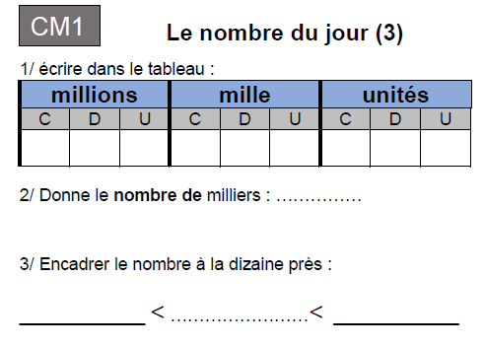
Lundi 8 mars 2021
Mathématiques
Education morale et civique
C’est quoi le harcèlement?
Etude de la langue – Grammaire
Ajoute le signe de ponctuation manquant:
Les chiens sont des animaux domestiques
Comment vas-tu après ce week end
C’est le sportif préféré des français
Ne touche pas à cela, c’est dangereux
Jogging d’écriture
Une gentille jeune fille vend des jonquilles devant l’école. Elle t’en offre une. Que fais-tu?

Slide 3
Mardi 9 mars 2021
Mathématiques
Etude de la langue – Grammaire
The wizard of Oz
Nice to meet you
Jogging d’écriture
Raconte le moment où tu as été le plus heureux dans ta vie.

Slide 4
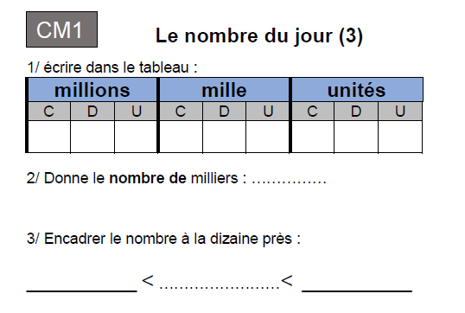
Jeudi 11 mars 2021
Mathématiques
Etude de la langue – Ecriture
Technique de copie
Enoncé du mot difficile
Affichage 20 secondes
Cacher l’énoncé
Attendre 10 secondes puis copier le mot
Jogging d’écriture
Raconte ce que ton père ou ce que ta mère t’a dit ce matin avant d’aller à l’école.
Arts
Je joue des percussions

Slide 5
Vendredi 12 mars 2021
Mathématiques
Donne le triple des nombres suivants:
15 – 25 – 50 - 150
Etude de la langue – Conjuguer
Conjugue les phrases suivantes à l’imparfait:
Les élèves réussissent.
La maîtresse les félicite.
Tous les élèves s’entraînent.
La famille tout écran
J’en ai marre des cyberharceleurs
Jogging d’écriture
Raconte un moment où tu as été triste.

Slide 6
Lundi 15 mars 2021
Mathématiques
Additionne :
5 + 3,1
8 + 5,5
12 + 2,3
6 + 8,9
Etude de la langue – Vocabulaire
Classe dans l’ordre alphabétique:
Terrain – terrier – terrienne – territoire – terreau
Education morale et civique
Stop au silence!
Jogging d’écriture
Décris la maîtresse et son caractère.

Slide 7
Mardi 16 mars 2021
Etude de la langue – Grammaire
Mathématiques
Effectue les conversions de durée suivantes:
75 minutes en heures et minutes
90 minutes en heures et minutes
84 secondes en minutes et secondes
120 secondes en minutes et secondes
The tortoise and the hare
Good morning
Jogging d’écriture
Tu fais du vélo mais la roue crève, que fais-tu?

Slide 8
Jeudi 18 mars 2021
Mathématiques
Effectue les conversions de contenance suivantes:
5 L en cL et en mL
8L en cL et en mL
Etude de la langue – Grammaire
Diaporama: La fonction des groupes de mots (cf S1)
Jogging d’écriture
Décris le jardin de tes rêves
Arts
Je joue du violoncelle

Slide 9
Vendredi 19 mars 2021
Mathématiques
Trace à main levée: un triangle rectangle, un triangle équilatéral, un carré
Etude de la langue – Grammaire
Diaporama Préfixe – radical – suffixe (Cf S2)
La famille tout écran
Je dois protéger ma vie privée
Jogging d’écriture
Tu décides de partir pour un long voyage. Où pars-tu? Que fais-tu?

Slide 10
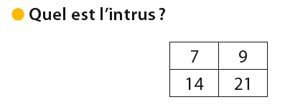
Lundi 22 mars 2021
Mathématiques
Etude de la langue – Vocabulaire
Range les mots suivants dans l’ordre alphabétique:
Arbre – arbuste – arboricole - arboré
Education morale et civique
Non à l’exclusion
Jogging d’écriture
Tu décides de faire un gâteau. Que fais-tu?

Slide 11
Mardi 23 mars 2021
Mathématiques
Chronomaths 7
Etude de la langue – Grammaire
Mini fichier Détermino
Peter Pan
How old are you?
Jogging d’écriture
Un génie te propose de faire trois vœux.

Slide 12
Jeudi 25 mars 2021
Mathématiques
Dictée de nombres décimaux
Etude de la langue – Conjugaison
Remplace La directrice par « La directrice et moi » dans la phrase suivante:
La directrice est allée à la cantine.
Arts
Je joue du violon
Jogging d’écriture
Décris ton lit.

Slide 13
Vendredi 26 mars 2021
Etude de la langue – Vocabulaire
Diaporama Homonymes (S3)
Mathématiques
Convertis 3000 ml en L
Convertis 550 cl en L
La famille tout écran
J’ai effacé mon pire cauchemar
Jogging d’écriture
Une sportive porte une jupe verte et un tee-shirt long violet. Comment est habillé son équipier?

Slide 14
Lundi 29 mars 2021
Mathématiques
Calcule 25:4
75:3
Etude de la langue – Ecriture
Technique de copie
Enoncé du mot difficile
Affichage 20 secondes
Cacher l’énoncé
Attendre 10 secondes puis copier le mot
Education morale et civique
Ce n’est pas drôle…
Jogging d’écriture
Ecris la recette pour être fort en français.

Slide 15
Mardi 30 mars 2021
Etude de la langue – Orthographe
Trouve pour chaque mot, deux ou trois autres mots du même champs sémantique
Repas
Coiffure
Jardinage
Mathématiques
Calcule 11x3 ; 11x8 ; 11x5
Hansel & Gretel
How many cakes?
Jogging d’écriture
Le papy de Lisa propose de repeindre la cabane du jardin pour la rendre plus belle. Décris-la une fois qu’elle est repeinte.

Slide 16
Jeudi 1er avril 2021
Etude de la langue – Grammaire
Remplace musique par chansons
J’adore cette musique gaie et entraînante.
Mathématiques
Trouve le ou les multiples de 25
Arts
Je joue du tuba
Jogging d’écriture
Raconte ton meilleur poisson d’avril.

Slide 17
Vendredi 2 avril 2021
Etude de la langue – Conjugaison
Conjugue les phrases au temps indiqué:
Le vent souffle tellement fort que les fleurs de cerisiers tombent au sol. (Imparfait)
Nous regardons souvent par la fenêtre pour voir si mamie arrive enfin. (Imparfait)
Mathématiques
Dictée de nombres décimaux sous la forme 2,4 = 2 + 4/10
La famille tout écran
Mes enfants sont surdoués
Jogging d’écriture
Lucie est grande et gentille, son frère est tout le contraire. Raconte.

Slide 18
Lundi 5 avril 2021
Mathématiques
Trouve un ordre de grandeur de 59x6
Education morale et civique
Mauvaise influence
Jogging d’écriture
Décris toute la famille de Félix le chat.
Etude de la langue – Conjugaison
Conjugue les phrases au temps indiqué:
Tu renverses la tasse parce que vous rentrez en courant dans le salon. (Passé composé)
L’infirmière déposera les analyses de sang au laboratoire et le patient aura les résultats dans la journée. (Passé composé)

Slide 19
Mardi 6 avril 2021
Mathématiques
Dessine à main levée: un segment, une droite, un carré, un losange et les différents triangles
Jogging d’écriture
Imagine la potion pour être le plus fort en maths.
Etude de la langue – Grammaire
Trouve la fonction du groupe souligné
Cette housse de couette est beaucoup trop grande pour mon lit.
Le chat a déposé cette souris devant la porte de la cuisine cette nuit.
Le gendarme lui a rappelé l’obligation de porter un casque en vélo.
Peter Pan
Do you have?

Slide 20
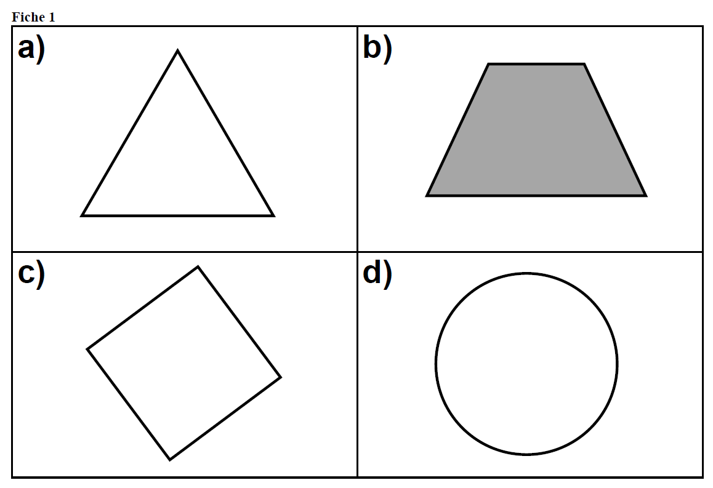
Jeudi 8 avril 2021
Etude de la langue – Orthographe
Diaporama Homonymes (S5)
Mathématiques
Fiche QCM Calcul mental
Arts
Je joue de la trompette
Jogging d’écriture
Tu es un oiseau. Que ressens-tu quand tu voles?

Slide 21
Vendredi 9 avril 2021
Mathématiques
Ecris les fractions décimales sous la forme de nombres décimaux
Ex: 23/10 = 2,3
56/10 =
67/10=
39/10=
Etude de la langue – Grammaire
Diaporama hyperonymes (S5)
La famille tout écran
Mon beau père, ma mère, mon père et moi
Jogging d’écriture
Décris la fleur de tes rêves.

Slide 22
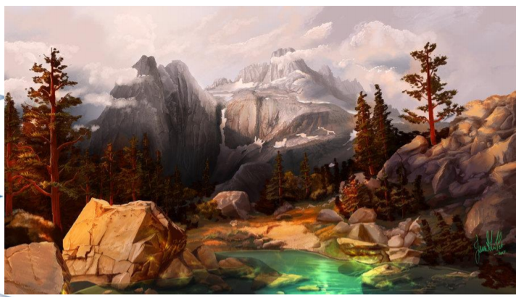
Lundi 12 avril 2021
Mathématiques
Compare les décimaux suivants:
3,1 ; 5,6 ; 9,6
Etude de la langue – Vocabulaire
Classe ces mots dans l’ordre alphabétique
Indice – Indemne – Indien – Indécis – Indifférent - Index
Jogging d’écriture
.
Education morale et civique
Internet et pas net…

Slide 23
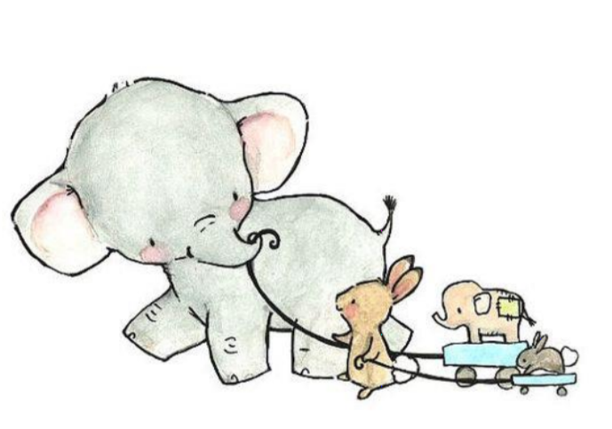
Mardi 13 avril 2021
Mathématiques
Additionne:
6,6 + 13
7,4 + 9
8,6 + 15
Jogging d’écriture
Invente une histoire en t’inspirant de l’image suivante.
Etude de la langue – Vocabulaire
Pour chaque mot, trouve deux ou trois mots du même champs sémantique:
Ferme
Chirurgien
Voiture
Little Red Riding Hood
Where are you?

Slide 24
Jeudi 15 avril 2021
Mathématiques
Découverte du jeu « Jeu dépasse pas 1 »
Jogging d’écriture
Story dés
Arts visuels
Je joue du trombone
Etude de la langue – Conjugaison
Conjugue les phrases au temps indiqué:
Les deux chats regardent le poisson qui tourne dans son bocal. (Imparfait)
Vous arrivez toujours à me faire rire, même quand je suis triste. (Imparfait)

Slide 25
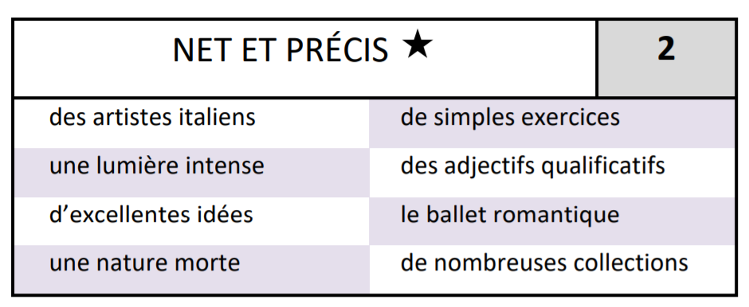
Vendredi 16 avril 2021
Mathématiques
Dictée de grands nombres
La famille tout écran
J’en peux plus des conspirationnistes
Etude de la langue – Grammaire
Jogging d’écriture
Story dés

Slide 26
Lundi 19 avril 2021
Mathématiques
Chronomaths 8
Education morale et civique
Des apparences trompeuses
Etude de la langue – Conjugaison
Conjugue les phrases au temps indiqué:
Tu changes la roue de la voiture car le pneu est à plat. (Passé composé / Imparfait)
Je rangerai mes photos dans cet album puis je le décorerai avec des messages de mes amis. (Passé composé)
Jogging d’écriture
Story dés

Slide 27
Mardi 20 avril 2021
Mathématique
Multiplie 24 X11
36 X 11
The hungry caterpillar
What day is it?
Etude de la langue – Grammaire
Remplace tresse par couettes:
Ce matin, la tresse de Manon est attachée par un élastique rouge.
Jogging d’écriture
Story dés

Slide 28
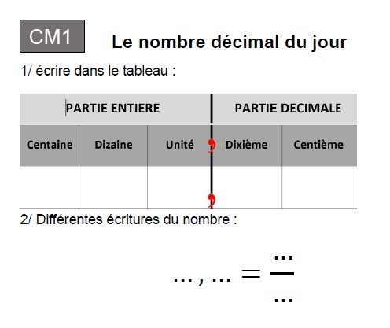
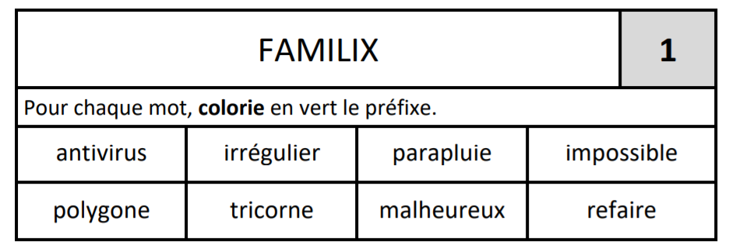
Jeudi 22 avril 2021
Mathématiques
Etude de la langue – Vocabulaire
Arts
Je joue des timbales
Jogging d’écriture
Story dés

Slide 29
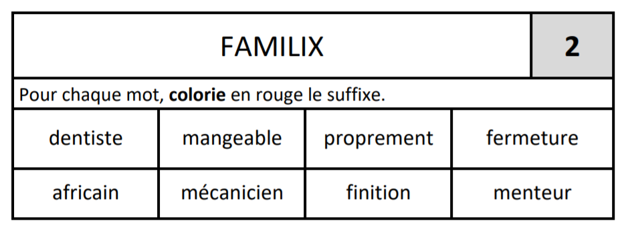
Vendredi 23 avril 2021
Mathématiques
Etude de la langue – Vocabulaire
La famille tout écran
Je détoxe mes parents
Jogging d’écriture
Comment imagines-tu les vacances à venir?

